Slide 1
O advento do concerto público
Baseado no obra “História Social da Música” de Henry Reynor

Slide 2
Clara Costa de Siervo Nº1466845
Clara Luengo Castaldelli Nº 14668471
Gabrielly Mariane Pinheiro Nº 14669019
Docente
Marcos Câmara de Castro

Slide 3
Do privado ao público
Nobreza passa a gastar com as guerras o dinheiro destinado a luxos como concertos privados e individuais;
Os concertos públicos surgem como o propósito de estimular a população e músicos amadores;
Necessitava-se de apoio financeiro governamental.

Slide 4
Do privado ao público

Slide 5
Como eram organizados?
Financiados pela venda de ingressos com o objetivo de incentivar o aumento do salário dos músicos;
Participavam apenas músicos amadores, profissionais eram convidados esporadicamente;
As obras apresentadas NÃO eram compostas especialmente para os concertos e os compositores não eram pagos pela execução.

Slide 6
Die Musikalische Gesellschaft
Primeira sociedade musical popular
Formada por músicos amadores e Stadtpfeifer em Hamburgo, 1810;
Participantes pagavam de 1 a 1,5 táler;
Se apresentavam em concertos públicos.

Slide 7
Compositores famosos X Os concertos
MOZART
Participou em poucos concertos públicos em Viena;
Financiado por aristocratas;
Perdeu rapidamente o interesse por concertos públicos, pois o público achava-o muito complexo e erudito.
ex: “O Rapto no Serralho” (Die Entführung aus dem Serail)
https://www.youtube.com/watch?v=3D0VJLOD7TA

Slide 8
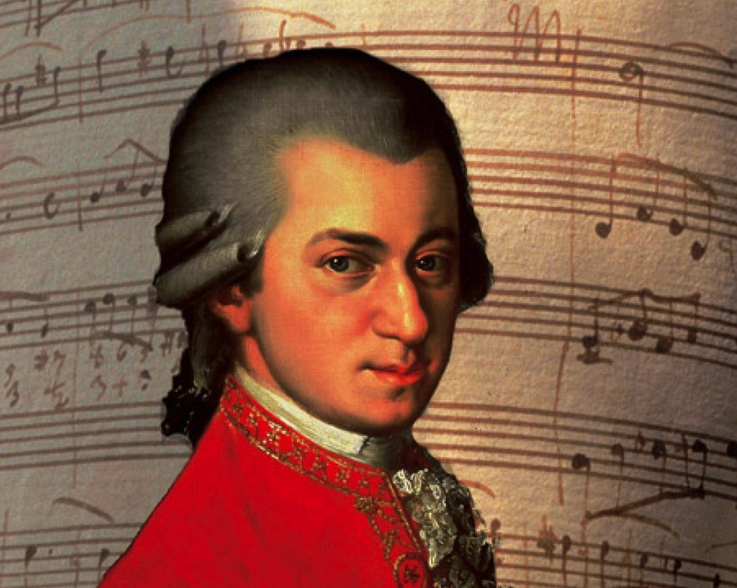

Slide 9
Compositores famosos X Os concertos
BEETHOVEN
Preferia tocar para nobres, já que era mais apreciado pro estes;
Estreiou em concertos públicos em 1795 com a Tonkünstler Societät;
Escrevia obras demasiado grandiosas;
Nunca foi pago os direitos pela execução de suas obras.

Slide 10
